Slide 1
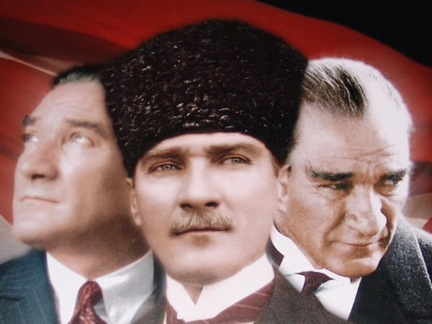
İNSAN ATATÜRK
EREN AKÇİÇEK
MD, Ph.D
Ege Üniversitesi Tıp Fakültesi Gastroenteroloji B.D.

Slide 2
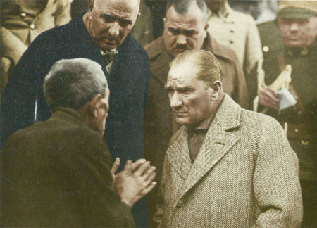
ATATÜRK’ÜN
İNSANİ ÖZELLİKLERİ

Slide 3

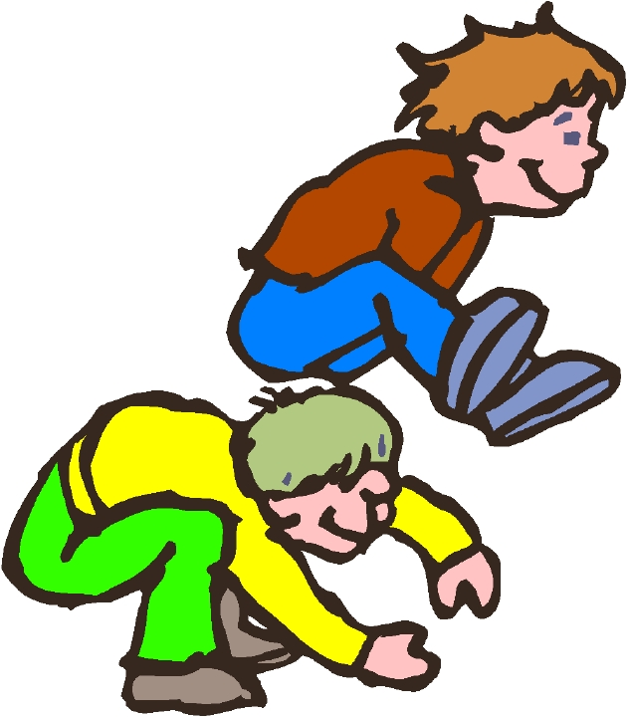
GURUR
Mustafa Kemal küçük yaşta iken, o yaştaki çocuklarda pek seyrek görülen olağanüstü bir gurur taşımaktadır. O küçülmek, alçalmak, sürünmek nedir bilmeyen bir insandır.
Anı :
Mançık oyunu
“Ben eğilmem böyle atlarsanız atlayın”

Slide 4
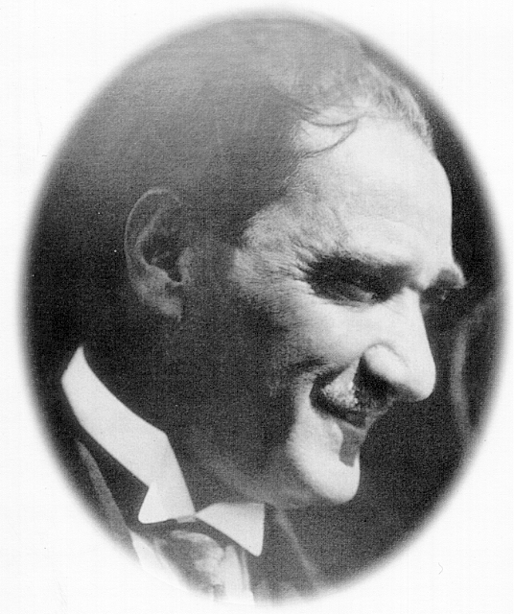
ŞEFKAT
Milletin hayatı tehlikeye düşmedikçe savaş bir cinayettir.
Birçok zaferler kazandım, fakat bunların en büyüğünden sonra bile, her akşam savaş alanlarında ölen bütün askerleri düşünerek içimde derin bir keder duyuyorum.
30 Ağustos 1922 sabahı:
Bu acıklı manzara bütün insanlık için utandırıcıdır. Ama meşru vatan savunmasının tabii neticesi. Fakat Türk’ler, başka milletlerin vatanlarında aynı şeyi yapmayacaklar

Slide 5
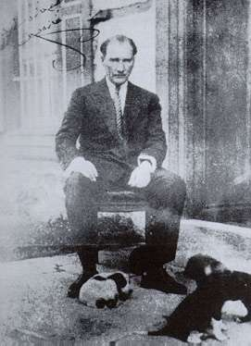
ŞEFKAT
Ben kana bakamam, bir tavuğun dahi boğazlandığını görmeye tahammülüm yoktur.
Bayrak bir milletin hürriyet sembolüdür. Düşmanın da olsa ona saygı göstermek lazımdır.
150’likler için:
Ben onları affediyorum, fakat göreceksiniz ki onların içinde beni affetmeyenler bulunacaktır.
Biz kimsenin düşmanı değiliz. Yalnız insanlığın düşmanı olanların düşmanıyız.

Slide 6
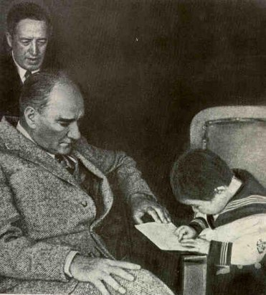
ŞEFKAT
Bir gün Çanakkale’ye gidecek İçişleri Bakanı Şükrü Kaya’ya :
“Çanakkale'yi ziyaret ettiğin zaman aziz şehitlerimizi de ziyaret edeceksin. Bu vazifeyi yapacağına şüphe yok. Yalnız nasıl bir nutuk söyleyeceksin. Ben söyleyeyim. "Burada yatan aziz şehitlerimiz!. Sizi hürmetle, saygı ile anıyoruz diyeceksin Mehmetçik Abidesinin başında...

Slide 7
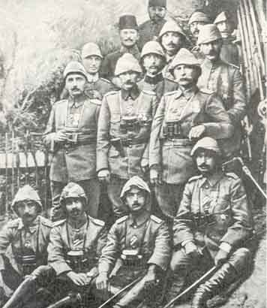
ŞEFKAT
Burada rahat ve huzur içinde yatınız, diyeceksin. Siz olmasaydınız, siz göğüslerinizi çelik kalelere siper etmeseydiniz, bu boğaz aşılır, İstanbul işgal edilir, vatan toprakları istilaya uğrardı diyeceksin.
Evet, böyle konuşacağım.

Slide 8
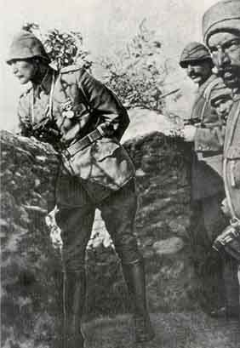
ŞEFKAT
Hayır, hayır... Sen böylenin üstünde çok daha başka konuşacaksın. Dünya’ya hitap edercesine konuşacaksın. Orada, Çanakkale'de yalnız bizim şehitlerimizi değil, bu toprak üstünde kanlarını döken insanları ve kahraman muharipleri de hürmetle saygı ile anacaksın.
Paşam, bunu yapamam; çünkü bu sözler ancak sizin söyleyebileceğiniz yüksek sözlerdir.
Söyleyeceksin. Çanakkale'den cihana karşı böyle konuşacaksın. Senin böyle konuşman lazım” demiştir.

Slide 9
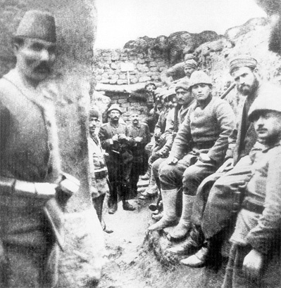
ŞEFKAT
Şükrü Kaya, Atatürk'ün yanından ayrılır ve gece tekrar buluşurlar. Atatürk Şükrü Kaya'ya uzun bir kağıt uzatır, bu Çanakkale’de söyleyeceği nutuktur:
“ Bu memleketin toprakları üstünde kanlarını döken kahramanlar ! Burada bir dost vatanın toprağındasınız. Huzur ve sükûn içinde uyuyunuz. Sizler, Mehmetçiklerle yanyana, koyun koyunasınız. Uzak diyarlardan evlâtlarını harbe gönderen Analar! Göz yaşlarınızı dindiriniz. ./.
Türk askerleri siperde

Slide 10
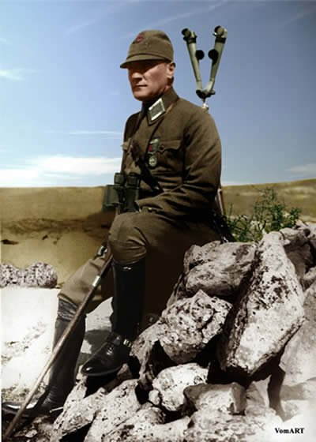
ŞEFKAT
Evlâtlarınız, bizim bağrımızdadır. Huzur içindedirler, huzur içinde rahat rahat uyuyacaklardır. Onlar bu toprakta canlarını verdikten sonra, artık bizim evlâtlarımız olmuşlardır.

Slide 11
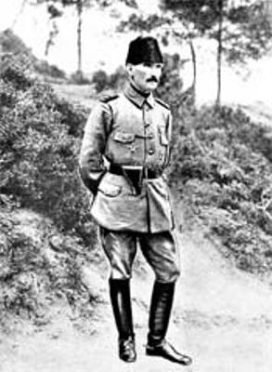
ŞEFKAT
Pietro Canonica, Atatürk ve Türkiye hakkında Mussolini’ye yazdığı mektupta Atatürk’ün merhamet dolu bir insan olduğunu aciz kimselere karşı sevgi duyduğunu önemli bir insan havası takınmadığını belirtmişti.

Slide 12
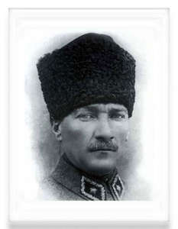
ŞEFKAT
Yakup Kadri Karaosmanoğlu:
“Atatürk'ün insanlık aşkı deyimiyle insaniyet tarafı büyük ve bütün olmasaydı acaba millet kurtarıcılığı, devlet kuruculuğu ve devrimcilik alanında yüksek zirvelere erişebilir miydi?” diye sormaktadır.

Slide 13
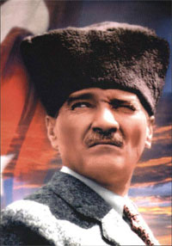
FEDAKARLIK
Anı:
Silvan’da 16. Kolordu Komutanı iken,
Hazro’da öğle yemeği davetinde, “Asker cephede açken ben bu sofraya oturmam” diyerek sofraya oturmaz.
Anı:
Duatepe’nin düşmandan geri alınışından sonra, Atatürk ve komutanlar 24 saat bir şey yememişlerdir. Askere, bir şey verilmediği için Atatürk sofrayı terk eder ve bir şey yemezler.

Slide 14
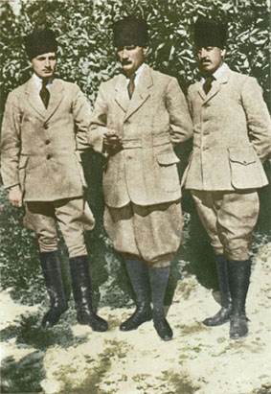
FEDAKARLIK
Herhangi bir şahsın yaşadıkça memnun ve mesut olması için lâzım gelen şey, kendisi için değil, kendisinden sonra gelecekler için çalışmaktır... Hayatta tam zevk ve saadet, ancak gelecek nesillerin varlığı, şerefi ve saadeti için çalışmakta bulunabilir. Bir insan böyle hareket ederken “ benden sonra gelecekler; acaba böyle bir ruhla çalıştığımı fark edecekler mi?” diye düşünmemelidir. Hatta en mesut olanlar hizmetlerinin bütün nesillerce meçhul kalmasını tercih edecek karakterde bulunanlardır.

Slide 15
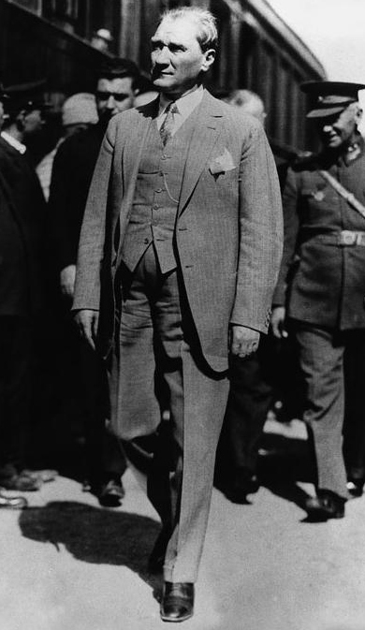
GÖREV AŞKI
Hayatımın bütün devrelerinde olduğu gibi son zamanların buhranları ve felâketleri arasında da bir dakika geçmemiştir ki her türlü huzur ve istirahatımı her nevi şahsi duygularımı milletin kurtuluşu ve mutluluğu adına feda etmekten zevk duymayayım. Gerek asker hayatımın ve gerek siyasi hayatımın bütün devir ve bölümlerini işgal eden mücadelelerimde daima hareket prensibim milli iradeye dayanarak milletin ve vatanın muhtaç olduğu gayelere yürümek olmuştur.

Slide 16
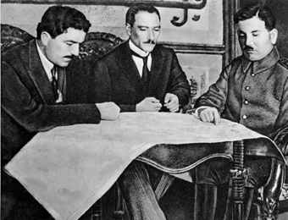
GÖREV AŞKI
Millet sevgisi kadar büyük sevgi yoktur. İstiklâl savaşında benim de milletime yaptığım bazı hizmetler olmuştur, sanırım; fakat bunlardan hiçbirini kendime mal etmedim. Yapılanların hepsi millet eseridir, dedim; Aranacak olursa doğrusu da budur...

Slide 17
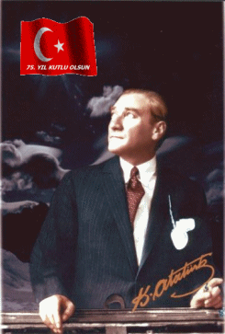
GÖREV AŞKI
Geçmişte medeniyetler kurmuş bir ırkın çocukları olduğumuzu ispat etmek için yapmamız gereken şeylerin hepsini yaptığımızı ileri süremeyiz. Yarına bırakılmış daha bir çok büyük işlerimiz vardır. Ben arkadaşlara şunu tavsiye ederim; şahsınız için değil kendisinden olduğunuz millet için elbirliği ile çalışınız çalışmaların en değerlisi budur.

Slide 18
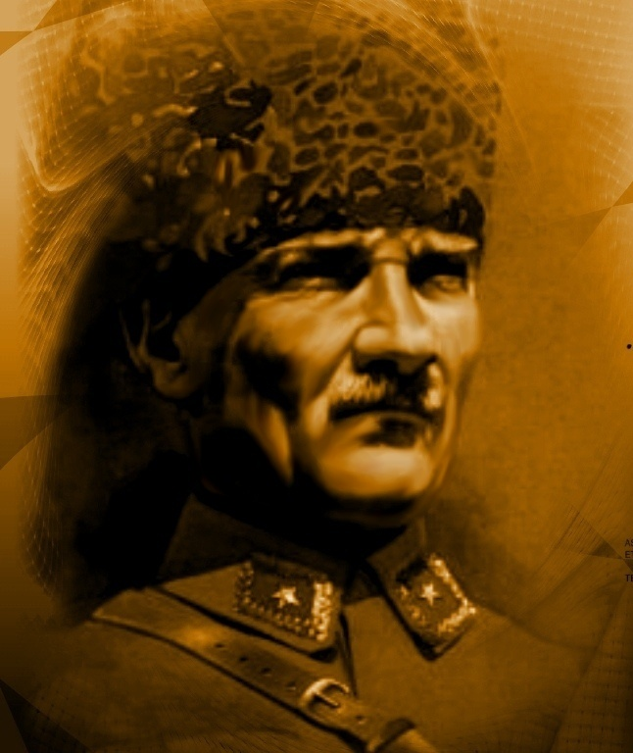
GÖREV AŞKI
Çanakkale Savaşları sırasında Alman Generaline:
“Sorumluluk ölümden ağırdır” demiştir.

Slide 19
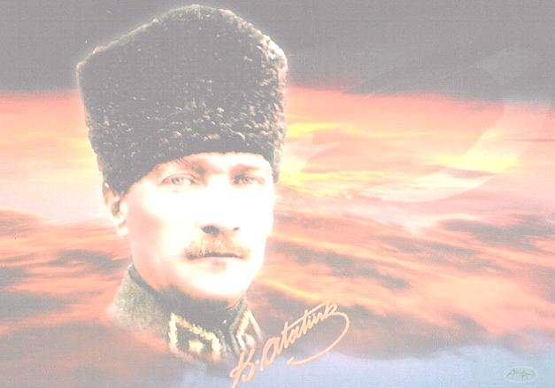
ÇALIŞMA ENERJİSİ
Dr. Reşit Galip
Bu kadarı fazla... İnsan yapısı böyle bir zorlayışa daha ne kadar dayanabilir, sıhhati üzerine bunca ifrat ile tasarrufa hakkı var mı? derdim. Kendimce pek doğru ve yerinde bulduğum bu düşünüşü ilk fırsatta kendilerine açmanın bir vazife olması lazım geleceği hükmüne varırdım.
./.

Slide 20
ÇALIŞMA ENERJİSİ
Fakat otuz saatlik çalışmanın sonunda huzuruna çağrıldığım zaman, onu o kadar taze, o kadar dinç, meselelerin derinliğine, fikirlerin genişliğine bizleri de beraber çekerek atılmak için o kadar dinlenmiş bir kudretle istekli ve hazır bulurduk ki, söylemek için günlerce hazırlandığım sıhhat tenkidi zihnimde kendiliğinden erir giderdi. Onun dayanışını bizim kuvvet ölçülerimizle ölçmeye çabalamam boştur.

Slide 21
BAŞARI
Ben, bir işte nasıl muvaffak olacağımı düşünmem. O işi başarmaklığıma neler engel olabilir, bunları düşünürüm. Engeller ortadan kalktıktan sonra, iş kendiliğinden olur.
Cesur, sabırlı ve soğukkanlıdır
“Tehlike insandan kaçar” derdi.

Slide 22
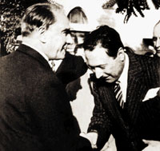
AÇIKLIK ve AYDINLIK SEVGİSİ
Ruşen Eşref Ünaydın:
“Birer tembellik ve şer yatağı haline gelmiş tekkelerin kapatılmasında, farmason teşkilatını işletmekten alıkoymasında bu açıklık ve aydınlık isteyişinin hiç şüphesiz ki büyük payı vardır”.
Atatürk:
Gizli iş, gizli kalamaz er geç meydana çıkar, iyisi mi siz başından açık olun açık açık!

Slide 23
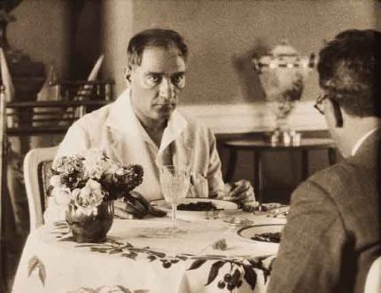
AÇIKLIK ve AYDINLIK SEVGİSİ
Her işinde tedbirli ve ihtiyatlı; gerekirse çok yavaş ve sabırlı; icabında da çok kestirme ve ani; fakat daima açık davranırdı
Yakup Kadri Karaosmanoğlu,
“Kendisini çok içki içmekle itham ettiler. İçki sofrasını çıkarıp alemin gözü önüne serdi. Gece eğlencelerine düşkün mü dediler, bunları halk ile beraber halkın içinde yapmaya başladı”.

Slide 24
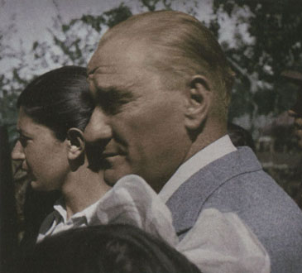
AÇIKLIK ve AYDINLIK SEVGİSİ
Kusurlarını, eksiklerini benimsenmeyecek taraflarını, “İnsanlardan biri” olmanın tabiliğine bağlamış perdelemek ihtiyacı duymamıştır

Slide 25
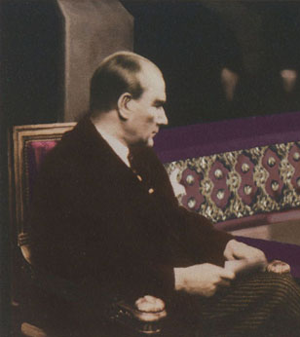
DÜRÜSTLÜK
Anı:
Mart 1905 Şam.
“Arkadaşlar, ben namuslu bir askerim. Benimle arkadaş olmak isteyenlerin de namuslu olmaları lâzımdır.
Anı:
2 Eylül 1919 günü Erzurum’dan Sivas’a gelir.
Çocuk, bir gün gelir, millet benden de başkasından da tek tek hesap sorar.

Slide 26
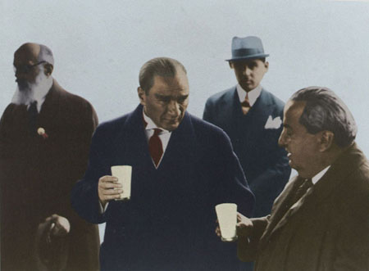
DÜRÜSTLÜK
Atatürk, bütün mal varlığını ülkesine bağışlamıştır; bu onun kişisel dürüstlüğünün bir göstergesidir.
Asım Us:
“Saltanat hanedanı hâlâ milletten gasp edilmiş malları muhafaza için avukatlar tutarak mahkemelerde uğraşırken Atatürk’ün bu teberruu ne kadar manâlıdır.

Slide 27
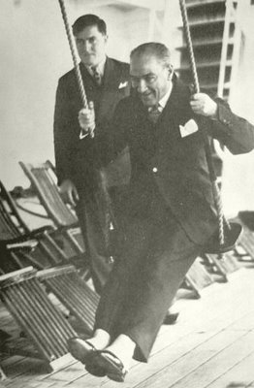
NEŞE ve ESPRİ
Şevket Rado:
“Hayatının her devrinde sadece milletinin yüzünü güldürmekle kalmış, kendisi ise ne yazık ki pek gülememiştir
Neşeli olmayanlardan iki türlü şüphe ederim ya hastadırlar, yahut başkalarına sezdirmekten çekindikleri bir kuruntuları vardır.

Slide 28
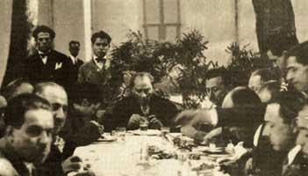
NEZAKET
Yunus Nadi Abalıoğlu;
“muaşeret adabında terbiyenin Atatürk’teki kadar asiline başka fânilerde tesadüf edebildiğimi hatırlamıyorum.”

Slide 29
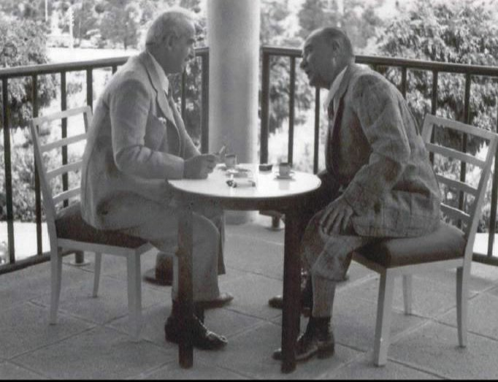
TEVAZU
Yaptıklarınız için siz nereden ilham aldınız?
Atatürk bu suale bir tek kelime ile cevap verdi.
Milletimden
Efendiler size teşekkür ederim. Memleket artık benim başkomutanlığımın devamına lüzum göstermiyecek bir vaziyete gelmiştir. Bu kanunu yenilemeyiniz!..

Slide 30
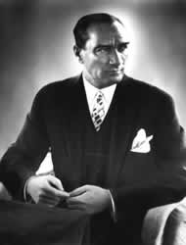
TEVAZU
Methedilmekten çok çekinirdi. Kendisini öven insanlara da çok sinirlenirdi. Kendisine Büyük Atatürk diye hitap ettikleri vakit adeta hiddetlenir. “İsmime böyle riyakar kelimeler karıştırmayınız.
“......sizden olan bir şahsa sizden fazla ehemmiyet atfetmek, her şeyi bir ferd-i milletin şahsiyetinde temerküz ettirmek elbette layık değildir, elbette lâzım değildir.

Slide 31
TEVAZU
Dr. Reşit Galip Atatürk’e karşı; “Senin asıl büyüklüğün, bütün o büyüklüklere rağmen milletin ferdiyim diye öğünmendir”.
İsmail Habib Sevük “fert, milletin ferdi, o tek kelime, bir tılsım gibi o öfkeyi bir anda uçuruvermişti.
Bir adın tarihte kalması ve ağızlarda söylenmesi için, şehirlerin temellerine sığınmak şart değildir. Tarih zorlanmayı sevmeyen nazlı bir peridir. Fikirleri tercih eder”.

Slide 32
HOŞGÖRÜ
Afediciydi, ancak şuçlarını müdafaa edenleri, maddi çıkar sağlayanları ve suistimal yapanları bağışlamazdı.
Ancak kusurlarını itiraf edenler affa layık olabilirler. Çünkü bunlar kusurlarını anlamış, pişman olmuş, bir daha aynı hatayı işlememeye karar vermiş kimselerdir.

Slide 33
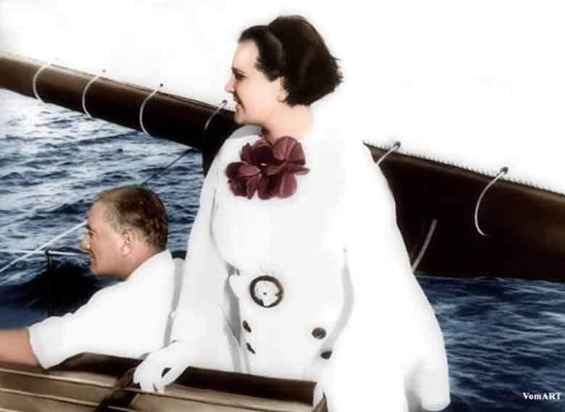
DOĞA SEVGİSİ
Afet İnan
o yeşilliğin hasretini İstiklâl Harbi boyunca çok çekmişti. Çankaya’yı oturmak için seçmesine âmil, bir kaç büyük karakavak ağacının bulunması idi. Onların rüzgârlı günlerdeki hışırtısından daima zevk duyardı.

Slide 34
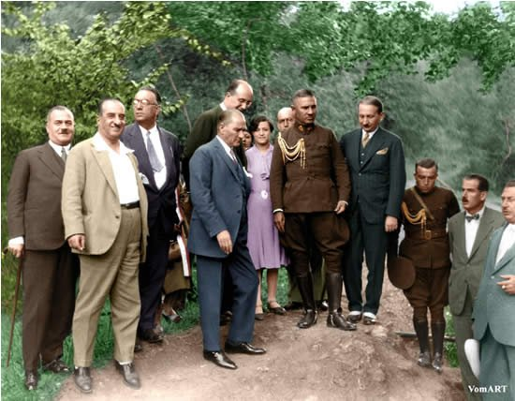
DOĞA SEVGİSİ
Bir gün Marmara köşkünün penceresinden çiftliğe bakarak:
“Bazı kör kafalılar benim bu çiftlikleri kurmamı dünya hırsına atfediyorlar. Bazı dalkavuklar da sadece herkese örnek vermek için yaptığımı ilan ediyorlar. Ben parayı ne yapayım, öldükten sonra elbet bu millet gömüldüğüm çukurun üzerine bir taş daha diker.

Slide 35
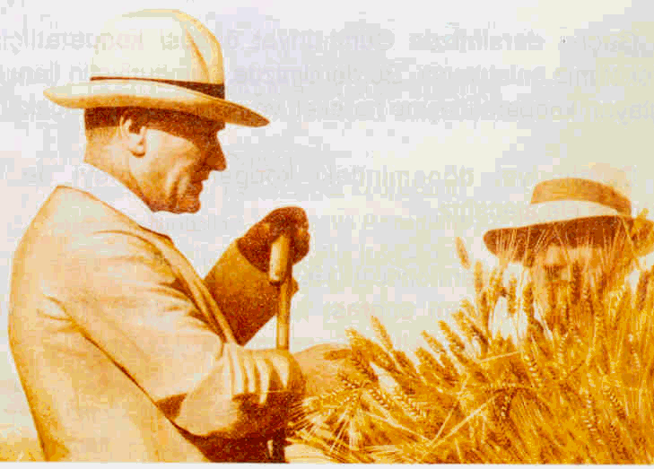
DOĞA SEVGİSİ
Sabiha kızım... Bak hayattayken çiçeklerimle ben kendim meşgul oluyorum, onlara bakıyorum, baktırıyorum. Biz bakmazsak, baktırmazsak dilleri mi var bizden su isteyecek gübre isteyecek, ışıklı bir yer ya da gölgelik isteyecek! Unutma nasıl olsa kader bir gün benim de kapımı çalarak bir başka dünyaya davet edecek..
./.

Slide 36
DOĞA SEVGİSİ
çiçeklere bakmak, mezarıma çiçek getirmek sana düşecek o zaman bir kaç gül yeter de artar bile. Ama canlı olsun hayatiyet dolu olsun.
Son hastalık günlerinde:
Bahar gelmiş ne güzel” der ve ilâve eder, “fakat bu güzel çiçekler meyve vermeden solacak ve sade bizim bir kaç günlük göz zevkimizi tatmin edecek ne yazık!

Slide 37
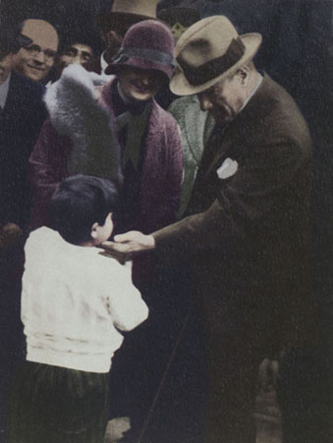
ÇOCUK SEVGİSİ
Atatürk, 1921 yılında Himaye-i Etfal Cemiyeti’ni (Çocuk Esirgeme Kurumu) kurmuş ve koruyuculuğunu üstlenmiştir.
17 Ekim 1922 de
“Küçük Hanımlar, Küçük Beyler!
Sizler hepiniz âtinin bir gülü, yıldızı, bir nur-i istikbalisiniz, memleketi asıl nura gark edecek sizsiniz. Kendinizin ne kadar mühim, kıymetli olduğunuzu düşünerek ona göre çalışınız. Sizlerden çok şeyler bekliyoruz; kızlar, çocuklar!

Slide 38
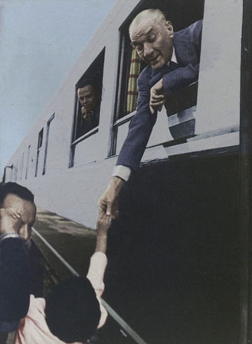
ÇOCUK SEVGİSİ
Yakup Kadri Karaosmanoğlu,
“Her büyük sanatkâr gibi, her gençlik kahramanının yüreğinde de bir çocuk yatar. Zira bunların ruhları tabiata o kadar yakın, tabiatın saf ve çok iyi kudretleriyle o kadar eş ve arkadaştır”.

Slide 39
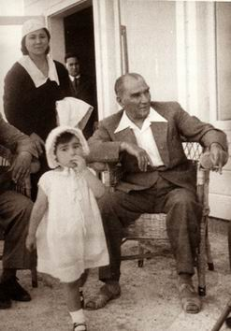
ÇOCUK SEVGİSİ
12 Nisan 1934 akşamı İzmir’de İzmir Palas salonlarında Hakimiyet-i Milliye Okulu fakir çocukları menfaatine verilen baloyu şereflendirir.
Ali:
“Senin ismini andıkça, senin resmine baktıkça, seni karşımda görünce damarlarımda bir şeylerin kaynadığını duyuyorum. Ah seni doya doya öpmek istiyorum”.
Çoğu ailelerin öteden beri çok kötü bir alışkanlıkları var; çocuklarını söyletmez ve dinlemezler. ./.

Slide 40
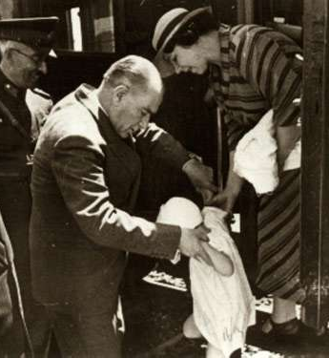
ÇOCUK SEVGİSİ
Zavallılar lafa karışınca ‘Sen büyüklerin konuşmasına karışma’ der, sustururlar. Ne kadar yanlış, hatta zararlı bir hareket; halbuki tam tersine, çocukları serbestçe konuşmaya, düşündüklerini, duyduklarını olduğu gibi ifade etmeye teşvik etmelidirler. Böylece hem hatalarını düzeltmeye imkan bulunur, hem de ileride riyakâr ve yalancı olmalarının önüne geçilmiş olur. ./.

Slide 41
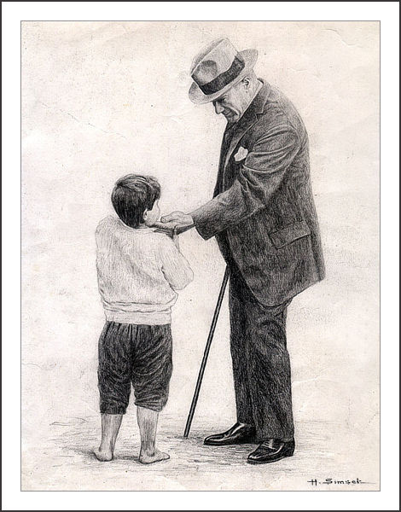
ÇOCUK SEVGİSİ
Kısacası çocuklarımızı artık düşüncelerini hiç çekinmeden, açıkça ifade etmeye, içten inandıklarını savunmaya, buna karşılık da başkalarının samimi düşüncelerine saygı beslemeye alıştırmalıyız. Aynı zamanda onların temiz yüreklerinde yurt, ulus, aile ve yurttaş sevgisiyle beraber doğruya, iyiye ve güzel şeylere karşı sevgi ve ilgi uyandırmaya çalışmalıdır. ./.

Slide 42
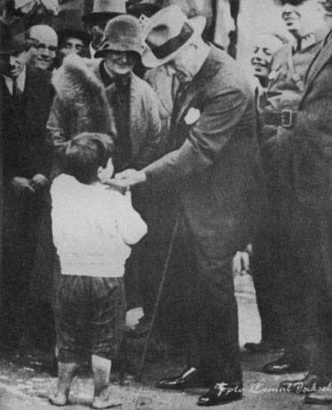
ÇOCUK SEVGİSİ
Bence bunlar, çocuk eğitimine ana kucağından en yüksek eğitim ocağına kadar, her yerde, her zaman üzerinde durulacak önemli noktalardır; Ancak bu suretledir ki çocuklarımız memlekete yararlı birer vatandaş ve mükemmel bir insan olurlar.

Slide 43
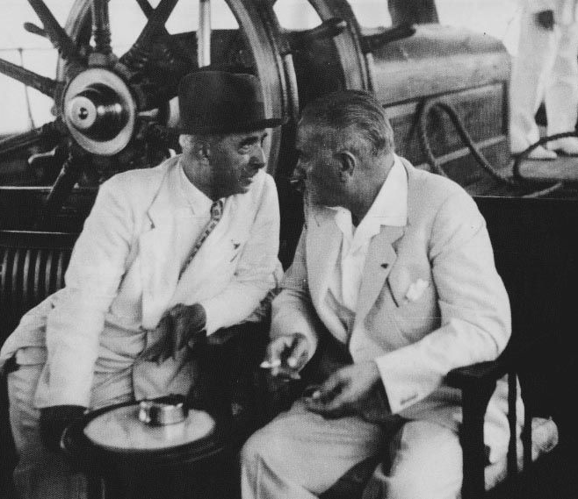
DİĞER ÖZELLİKLERİ
Samimi ve dürüst insanlar ayni zamanda medeni cesaret sahibi olur, imzalarını saklamaya tenezzül etmezler, belli ki bunu yazan ahlaksız yalancının biridir”.
Hayatta en fena şey riyakarlıktır. Hakikat ne olursa olsun riyakarlar, onu hulus ve saffet kisvesine bürünerek saklamaya çalışırlar ki bu büyük bir tehlikedir.

Slide 44
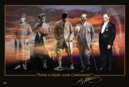
ATATÜRK’ÜN
YÜKSEK ÖZELLİKLERİ

Slide 45
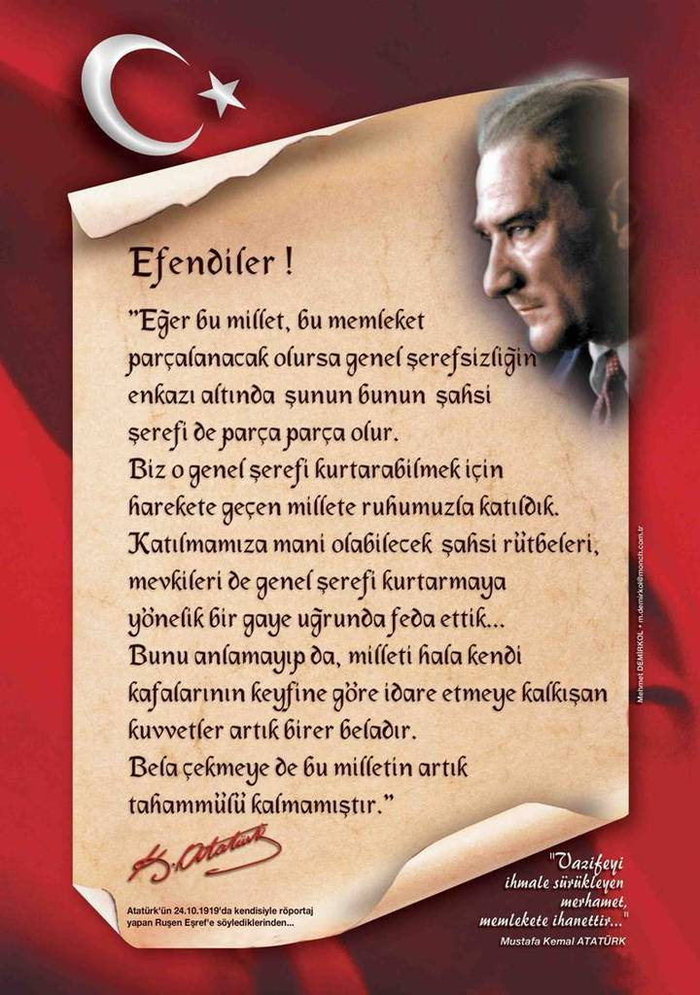
DEHA
Dahi odur ki ileride herkesin takdir ve kabul edeceği şeyleri ilk defa ortaya koyduğunda, herkes ona delilik der.
Ali Fuat Erden:
çok cepheli dehasını; önce askeri deha, sonra siyasi deha, inkılapçı deha ve ıslahatçı deha olarak belirtir.

Slide 46
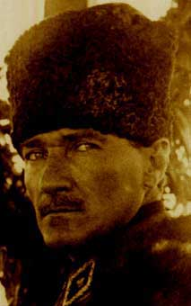
YÜKSEK İDEALLER
12 Ocak 1914 de Madam Corinne’ye yazdığı mektupta
Benim ihtiraslarım var, hem de pek büyükler; fakat bu ihtiraslar yüksek mevkiler işgal etmek veya büyük meblağlar elde etmek gibi maddi emellerin tatminine taalluk etmiyor. ./.

Slide 47
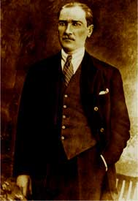
YÜKSEK İDEALLER
Ben bu ihtiraslarımın gerçekleşmesini vatanıma büyük faydaları dokunacak, bana da liyakatle ifa edilmiş bir vazifenin canlı iç rahatlığını verecek büyük bir fikrin başarısında arıyorum. Bütün hayatımın prensibi bu olmuştur. Ona (bu büyük fikre) çok genç yaşımda sahip oldum ve son nefesime kadar onu muhafaza etmekten geri kalmayacağım..

Slide 48
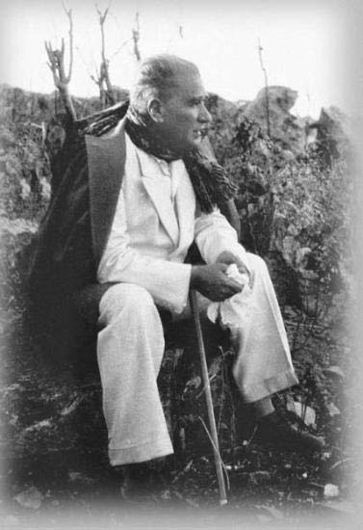
İLERİ GÖRÜŞLÜLÜK
Son hastalık günlerinde sınıf arkadaşı General Ali Fuat Cebesoy’a şunları söylemiştir :
“Fuat Paşa, pek yakında Dünya vaziyeti mütareke senelerinden daha çok ciddi olacak ve karışacaktır. İkinci büyük bir harp karşısında kalacağız. Dünya’ya hakim olan milletleri idare edenlerin arasında maatteessüf birinci derecede devlet adamı çıkmıyor. (Hitler’le Mussolini’yi kastederek) Avrupa’da birkaç maceraperest Almanya ve İtalya’nın başında cebren bulunuyorlar. ./.

Slide 49
İLERİ GÖRÜŞLÜLÜK
Karşı karşıya geldikleri zayıf devlet adamlarının aczinden cüret alıyorlar. Bunlar bugün Dünya’yı kana bulamaktan çekinmeyeceklerdir. Eski Dostumuz Rus Sovyet Hükümeti, acizlerle maceraperestlerin yanlış hareketlerinden istifade etmesini bilecektir. Bunların neticesinde dünyanın vaziyeti ve muvazenesi kamilen değişecektir. ./.

Slide 50
İLERİ GÖRÜŞLÜLÜK
İşte bu devre esnasında doğru hareket etmesini bilmeyip en küçük bir hata yapmamız halinde başımıza mütareke senelerinden daha çok felaketler gelmesi mümkündür. Bu ikinci umumi harb, beni yataktan kımıldanamıyacak bir halde yakalayacak olursa, memleketin hali ne olacaktır? ./.

Slide 51
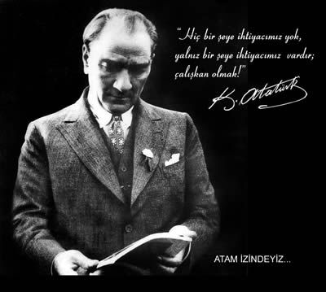
İLERİ GÖRÜŞLÜLÜK
Ben devlet işlerine mutlaka müdahale edecek bir vaziyete gelmeliyim.
Bizde hiçbir şeyin yataktan idare edilemeyeceğini bilirsiniz. Mutlaka işin başına geçmem lazımdır”.

Slide 52
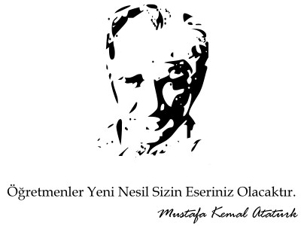
TÜRKLÜK BİLİNCİ ve SEVGİSİ
Beni insanüstü olarak yorumlamayınız. Doğumumda ki tek insanüstülük Türk olarak dünyaya gelmemdir.
Yakup Kadri Karaosmanoğlu
“Hudutsuz bir gurur, hudutsuz bir izzet-i nefis... İşte, milliyet duygusu onda öyle tecelli etmişti. Dünyanın en rint en kalender ve müsamahalı bir insanı olan Mustafa Kemal, bir yabancının, hassaten bir Avrupalı yabancının bulunduğu yerde dünyanın en kaygılı, en tedirgin ve en alıngan adamlarından biri haline girerdi”. ./.

Slide 53
TÜRKLÜK BİLİNCİ ve SEVGİSİ
“Türk Milleti’nin haysiyet ve menfaatiyle uzaktan yakından alakalı milletlerarası hadiseleri adeta şimşek süratiyle seziyordu. Bilmem hangi gazetede aleyhimize tefsir olunabilecek bir satır yazı mı intişar etmiş, buna derhal cevap vermek lazımdır. Elçilerimizden birisi bilmem hangi hükümet reisinden istediği günde mülakat mı alamamış? Bu elçiyi hakarete uğramış bir memur gibi derhal geriye çağırmalıdır. ./.

Slide 54
TÜRKLÜK BİLİNCİ ve SEVGİSİ
Avrupa devlet ricalinden biri Türkiye’den bahsederken kafi derecede hürmetkâr bir dil mi kullanmamış? Türk devlet ricalinden biri de onun memleketinden aynı tavır ve ifadeyle bahsetmek fırsatını bulmalıdır. O, Türk Milleti’nin daima tetikte, uyanık şuuru idi. Türk Milleti, onda tek bir adam haline inkılap etmişti.

Slide 55
TÜRKLÜK BİLİNCİ ve SEVGİSİ
Türk olmanın gururunu; “Ne Mutlu Türk’üm Diyene” şeklinde haykırmıştır.
Yakup Kadri Karaosmanoğlu:
Atatürk’ün Türklüğü bütün Türk olan şeyleri dindarane bir aşkla sevdiğini belirterek “eminiz ki dünyada gözlerini kaparken asil soy’un ebediyeti içinde eriyip gittiğine imanı vardı”.

Slide 56
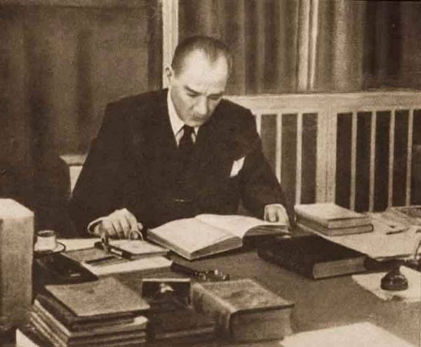
ENTELEKTÜEL HAYAT
Atatürk’ün askerlikten, tarihe, dinden, dile, uygarlıklara, sosyolojiden psikolojiye felsefeden, ekonomiye kadar geniş bir ilgi sahasında kitap okumuştur. Atatürk’ün aydın kişiliğinin gerçek yansıtıcısı onun özel kütüphanesidir.

Slide 57
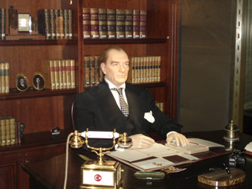
ENTELEKTÜEL HAYAT
4289 bibliyografik künyeden oluşan bu zengin kitaplıkta Atatürk’ün dikkatle okuduğu kitaplar, koyduğu işaretler ve notlar Mustafa Kemal’in düşünce yapısının kimlerin ve nelerin etkisiyle oluştuğu hakkında önemli ipuçları vermektedir

Slide 58
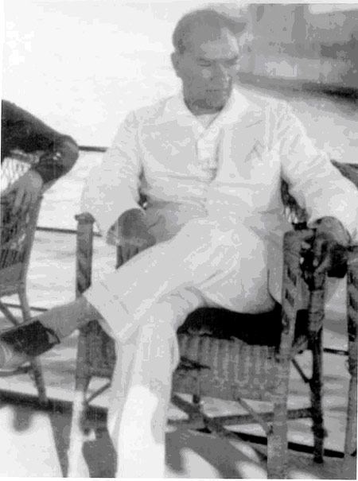
TEMİZLİĞİ VE GİYİMİ
Ruşen Eşref Ünaydın,
yatak ve su için Atatürk’ün hiçbir zorluk önünde vazgeçemeyeceği bir konfor geleneği olduğunu bildirir.
Savaş meydanında top ateşleri altında bile, dinlen-mek için çadırına çekildiği zaman dahi soyunup dökün-meden yatmazdı ve yıkanıp, giyinip kuşanmadan çadırın-dan çıkmazdı. Muharebelerin en kızgın günlerinde bile tıraşlı, itinalı giyinmiş bir centilmen idi.
Florya Deniz Köşkü ve Yalova Termali’ndeyken hep Beyaz ve Spor giyinirdi.

Slide 59
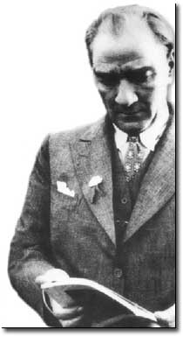
TEMİZLİĞİ VE GİYİMİ
1 Temmuz 1921
Amerikan İstihbarat Teğmen Robert S. Dunn
Ne fesi vardı, ne de kalpağı.....Bir kolej öğrencisi gibi ince saçları geriye doğru taranmıştı.

Slide 60
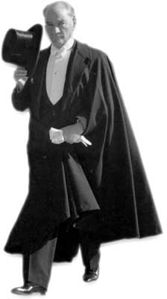
TEMİZLİĞİ VE GİYİMİ
1 Mart 1923
Paris Journal Gazetesi’nin muhabiri Pierro Benoit şöyle ifade eder; “Onda bir husus öncelikle insanın gözünü açıyor; özenle, hatta aşırı titiz bir biçimde giyinmiş oluşu, Redingotu kusursuz, hafif beyaz çizgili pantolon, açık renk tozluklarla kaplı, cilalanmış ayakkabılarının dimdik üzerine iniyor. ./.

Slide 61

TEMİZLİĞİ VE GİYİMİ
Katlı yakanın üzerindeki kravatın güvenle ve ağır ağır bağlandığı hissediliyor”.
Anı:
Ne münasebet, ben tekaüt olmuş bir askerim, üniforma nasıl giyebilirim.

Slide 62

Atatürk: “Giyimine dikkat etmeyen insanın ne kendisine ne de topluma saygısı yoktur”.

Slide 63

TEMİZLİĞİ VE GİYİMİ
Ruşen Eşref Ünaydın;
“O gün üzerinde siyah pelerini ile zarif frakı ve silindir şapkası vardı. Bir de göğsünde yeşil kırmızı kurdeleli altın İstiklal Madalyası vardı”.
Vitali Hakko "Biz Vakko olarak kuruluşumuzu Mustafa Kemal'in batılılaşma süreci içinde yer alan kıyafet devrimine borçluyuz”.

Slide 64

SPORCULUĞU
Anı:
Bu gömleği görüyor musunuz arkadaşlar ! Dün arkadaşlarının hepsiyle başa çıkan neferin gömleği, yamalı bir gömlek, fakat tertemiz, Türk köylüsü gibi, onun geniş ruhu gibi sade, kendi dolabımda, kendi eşyalarımın yanında, benim için sevimli, gözümü doyuran, içimi ferahlandıran bir hatıra.

Slide 65

SPORCULUĞU
Dünyada sevgisi benim için yegane cömert olan şey Mehmedin, Türk köylüsünün asaletinden gelen şeylerdir. Onun sevgisine inanmış ve kanmış olanlar insanların en bahtiyarlarıdır.

Slide 66

Zeybek “Bu oyun milletimizin erkek oyunu, kahraman oyunudur, bilmek lazım.
Zeybekte insanın yorgunluğunu dindiren bir kudret var.

Slide 67

UYKUSU
Yaveri Cevat Abbas Gürer,
“Bir aralık dört beş saatlik bir gecenin sükunetle geçebileceğini takdir etmişti. Bu kısa zamanda uyumasını rica etmiştim. Vaziyeti takip edebileceğimden emin olarak yere serilen kalınca bir köylü keçesi üzerine uyumak için uzandı. Ben kendisinin yanı başında telefonlu çadırda harekatı takip ediyordum. Üç saat sürmeyen istirahatı sırasında bu keçe üzerinden her biri ayrı ayrı mana ve önemde olan sekiz emir verdi. Binaenaleyh yine uyumamıştı

Slide 68

UYKUSU
Hayat pek kısa, çocukluk ve mektep hayatın bir kısmını alıp götürüyor. Geriye kalanı da uyku yarıya indiriyor. Uykusuzluğu giderecek ve vücuda gerekli dinlenme gıdası verecek komprimeler icat olsa ne iyi olurdu. Fakat bir gün bu da olacaktır. Nitekim tıp ilmi, kimya ilmi insanı uyutmak için çok güzel ilaçlar yapmaya başlamıştır

Slide 69

SOFRASI
Meşveret topluluğu
Akşam Yemeği Akademisi
Bilginler sofrası
Sofranın bir işlevi de, aileden yoksun olan Atatürk için samimi bir aile yerini tutmasıdır.

Slide 70

İlginize teşekkür ederim.
EREN AKÇİÇEK
MD, Ph.D
Ege Üniversitesi Tıp Fakültesi Gastroenteroloji B.D.

